Slide 1
开发网络日志工具历程
1. netstat类工具
源码
int main(int argc, char *argv[])
{
printf("Proto Recv-Q Send-Q Local Address Foreign Address State\n");
ipv4("/proc/net/tcp", "tcp");
ipv4("/proc/net/udp", "udp");
ipv6("/proc/net/tcp6", "tcp6");
ipv6("/proc/net/udp6", "udp6");
return 0;
}
读取以上一个文件 将输出进行格式化，显然内核只是记录了当前链接的状态信息，不会记录断开链接的信息（历史数据可能比较大，内核不可能记录太多，只能持久化到文件中，但是目前没有相应的工具）

Slide 2
Iptables
linux网络工具，有两种用途
1 防火墙
2 负载均衡

Slide 3
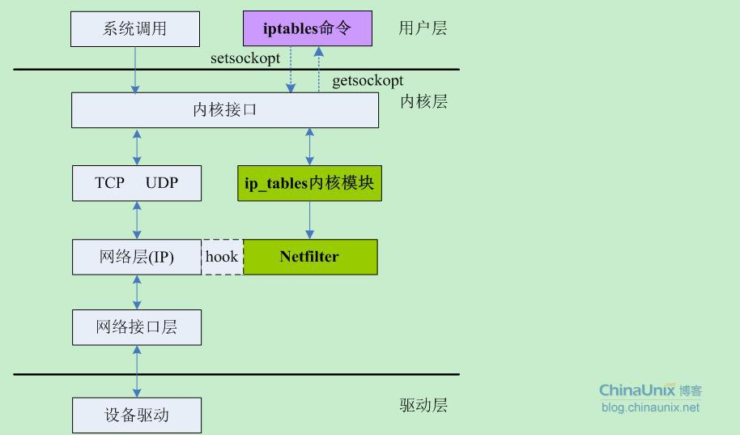
netfilter/iptables
官网：http://www.netfilter.org/
首先linux内核集成了netfilter贡献的代码，netfilter工作在tcp/ip协议栈网络层（可以看到tcp数据，ip数据，icmp数据，mac地址等信息）。
netfilter提供五个hook点，用于其他内核模块注册回调函数（任何内核开发者都可以
注册相应的回调函数，进行对数据包操作），对于iptables内核模块，就注册了这些
回调函数，进行工作，iptables内核模块维护了一张nettable表，iptables
命令行工具提供了用户空间crud这个表的工具。iptables内核层根据表中数据对
网络数据包进行处理

Slide 4
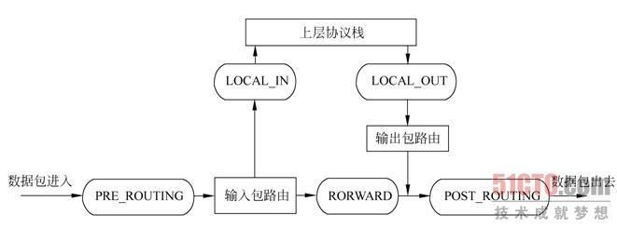
hook点
网络请求流程（主机上实现了tcp/ip协议栈所有层的功能）：
当数据包进入主机后，有三条路径：
1 主机接入数据，如果发现是发给本机的数据，则进入LOCAL_IN,进入主机上层协议栈处理。
2 主机接入数据，发现不是发送给本机的数据，进入forward进行转发
3 主机从上层协议栈发出数据
在这三个路径上安插了五个hook点，就能观察到所有数据 且知道数据来自哪个路径

Slide 5
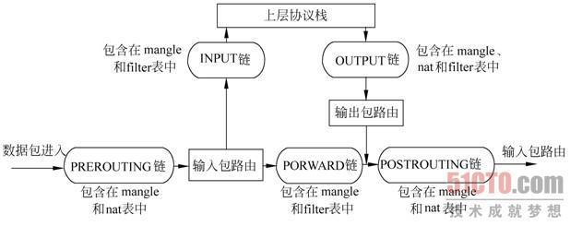
iptable的表和链
对于数据包的处理可以分为三种类型
1. nat 转发（改变目标地址或源地址，端口）
2. mangle 修改(某些特定的位)
3. filter 过滤
规则可以添加到这三个表上，这些表存放的规则类型只是约定，并不是约束
链（默认的链，可以创建链作为默认链的子链）
每个表上有一些链，这些链用于存放规则，因为链上的规则是链式处理的，所以成为链，五个链见图

Slide 6
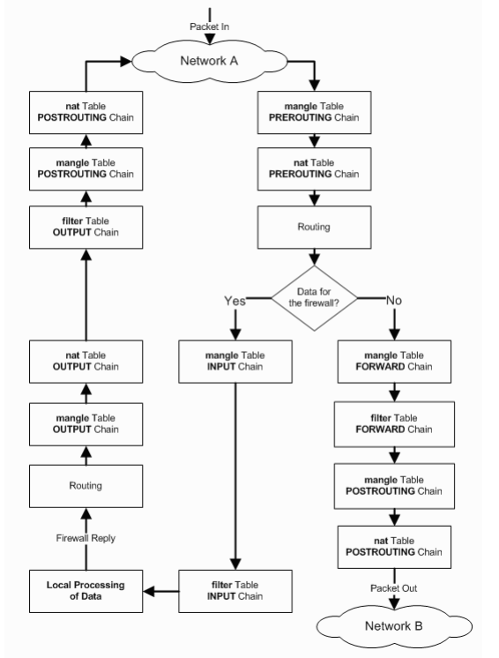

Slide 7
iptables命令
iptables [-t table] command [match] [target/jump]
表，命令，匹配规则，满足规则后执行的动作
1 table
-t指定table，默认filter表
2 Commands 名令
表示要执行的操作，如添加链，增删改规则等
-A 追加规则 -D 删除 -R 替换（链中根据编号）
-I 指定序号插入，默认序号是1 也就是插入到最前面，注意规则执行时是按照链中规则的顺序执行的
-L 列出 -F 清除 -Z 匹配到规则的计数清0
-X 删除链（保证不被引用）
-P 指定链上默认的target（不符合规则默认的target，见后面target节）

Slide 8
3 match 匹配条件
满足匹配条件的数据包会执行后面的target，其他的匹配链中下一个规则，否则返回父链
-p 协议 -s 源地址 -d 目的地址
-i 接收网卡 -o 发出网卡 -f 分片
-sport 源端口
-dport 目的端口 --tcp-flags --limit 限制条件 如每小时三个请求 --limit-burst
--mac-source
--uid-owner
--gid-owner
--pid-owner
--state （INVALID，ESTABLISHED，NEW 和 RELATED）
--tos

Slide 9
Targets/Jumps 后面有不同的参数，请查表
ACCEPT 之后不会匹配这个链的其他
DROP 直接丢弃
REJECT 拒绝，不直接丢弃，返回错误给对方
DNET | SNET 转发
ULOG| NFLOG|LOG ！！！！我们这次的目标
MARK
MASQUEREAD
QUEUE
REJECT
REDIRECT
RETURN
TOS
TTL
扩展 状态追踪，性能比较差，编译时候确定

Slide 10
日志
日志记录，iptables提供三种方式，取决于编译选项。
LOG（打印打/proc/kmsg （通过printk打印））
ULOG 通过netlink将log从内核发送给用户空间，单向，只能从内核读取
NFLOG通过netlink将log从内核发送给用户空间，双向 通信模块双方支持自定义协议
查看系统支持那种log
cat /proc/net/ip_tables_targets | grep LOG
条件有限，看了6.0 7.0的模拟器上支持ULOG NFLOG
红米4上支持LOG和NFLOG

Slide 11
日志抓取实战
iptables -D INPUT ! -i lo -j NetworkLog
iptables -D OUTPUT ! -o lo -j NetworkLog
iptables -F NetworkLog
iptables -X NetworkLog
iptables -N NetworkLog
iptables -I OUTPUT ! -o lo -j NetworkLog
iptables -I INPUT ! -i lo -j NetworkLog
iptables -A NetworkLog -j NFLOG --nflog-prefix "{NL}" --nflog-group 13
规则建立好之后就会抓取log，下面的目标就是读取log（nflog读取比较麻烦，如果支持log建议直接读取将NFLOG改成LOG）

Slide 12
netlink在内核和用户空间创建socket通信，通过多播的形式将内核log送往用户空间。
iptables内核模块会创建netlink的服务端
netfilter提供的读取日志的库
libmnl 封装了netlink通信逻辑，包括解析数据，建立链接等
libnfnetlink netfilter自定义的数据协议相关功能（与 netfilter内核模块通信）
libnetfilter_log 读去netfilter中log的库
读取log的deamo http://www.netfilter.org/projects/libnetfilter_log/doxygen/nfulnl__test_8c_source.html

Slide 13
构建交叉编译环境，编译读取log程序
$NDK/build/tools/make-standalone-toolchain.sh \
--arch=arm --platform=android-21 –install-dir=/tmp/my-android-toolchain
export PATH=/tmp/my-android-toolchain/bin:$PATH
export CC=arm-linux-androideabi-gcc # or export CC=clang
export CXX=arm-linux-androideabi-g++ # or export CXX=clang++
然后编译上一篇中说的三个库，其中各种坑之后，编译测试程序，然后拷贝到手机里面，
最后发现加载libnetfilter_log 后有个符号找不到。。。。。。。。。。。。。
查了很多资料，说是ndk版本高引起的。。。。。。。超级无语
并且考虑到要拷程序，又要拷贝链接库到正确的路径，对于测试来说比较麻烦。
直接面向netlink变成，参考libmnl libnetlink libnetfilter_log封装
交叉编译 不需要动态链接，直接搞定。

Slide 14
参考资料
http://www.netfilter.org/ 官网
iptables手册
rhca 资料 见附件

